Slide 1
PUPUK DAN PESTISIDA
Pupuk & Pestisida

Slide 2
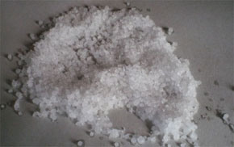
Pupuk & Pestisida
Pupuk Anorganik yang sering dijumpai dan diaplikasikan di lapang diantaranya:
Pupuk Urea
Kandungan hara utama | : N (Nitrogen)
Kadar hara | : 45-47 %
Rumus Kimia | : CO(NH₂)₂
Indek Garam (IG) | : 75,40
Warna | : Putih
Bentuk | : Tepung kasar
Struktur | : Agak keras
Higroskopisitas | : Tinggi
Kelarutan | : Tinggi

Slide 3
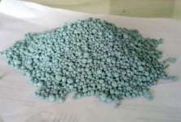
Pupuk & Pestisida
2. Pupuk ZA
Kandungan hara utama | : N (Nitrogen)
Kadar hara | : 21%, 25 %
Rumus Kimia | : (NH₄)₂SO₄
Indek Garam (IG) | : 68,96
Warna | : Biru muda
Bentuk | : Butiran
Struktur | : Agak keras
Higroskopisitas | : Sedang
Kelarutan | : Sedang

Slide 4
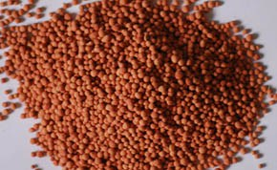
Pupuk & Pestisida
3. Pupuk Ponska (NPK)
Kandungan hara utama | : N,P,K (Nitrogen, Pospor, Kalium)
Kadar hara | : 10-10-10 % atau 15-15-15 %
Rumus Kimia | : NH₄H₂PO₄KCl
Indek Garam (IG) | : 47
Warna | : Kuning kemerahan
Bentuk | : Butiran
Struktur | : Agak keras
Higroskopisitas | : Tinggi
Kelarutan | : Sedang

Slide 5
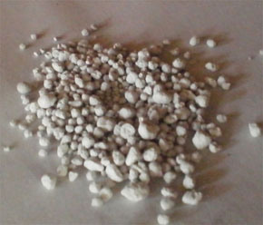
Pupuk & Pestisida
4. Pupuk SP 36 atau SP18
Kandungan hara utama | : P (Pospor)
Kadar hara | : 36 % atau 18 %
Rumus Kimia | : NH₄NO₃PO₄KCl
Indek Garam (IG) | : -
Warna | : Putih pucat
Bentuk | : Butiran
Struktur | : keras
Higroskopisitas | : Rendah
Kelarutan | : Rendah

Slide 6
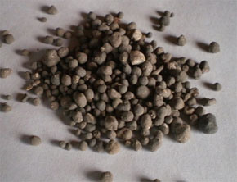
Pupuk & Pestisida
5. Pupuk TSP
Kandungan hara utama | : P (Pospor)
Kadar hara | : 48 %
Rumus Kimia | : Ca(H₂PO₄)₂
Indek Garam (IG) | : 10,08
Warna | : Abu-abu tua
Bentuk | : Butiran
Struktur | : Agak keras
Higroskopisitas | : Rendah
Kelarutan | : Rendah

Slide 7
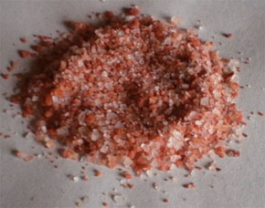
Pupuk & Pestisida
6. Pupuk KCl
Kandungan hara utama | : K (Kalium)
Kadar hara | : 50%, 55%
Rumus Kimia | : KCl
Indek Garam (IG) | : 116,16
Warna | : Merah bening
Bentuk | : Butiran kristal
Struktur | : keras
Higroskopisitas | : Sedang
Kelarutan | : Sedang

Slide 8
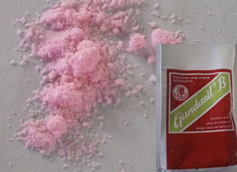
Pupuk & Pestisida
7. Pupuk Gandasil B
Kandungan hara utama | : NPK (Nitrogen, Pospor, Kalium)
Kadar hara | : 18-20 %
Rumus Kimia | : Komplek
Indek Garam (IG) | : -
Warna | : Merah muda
Bentuk | : Tepung halus
Struktur | : Remah
Higroskopisitas | : Tinggi
Kelarutan | : Tinggi

Slide 9
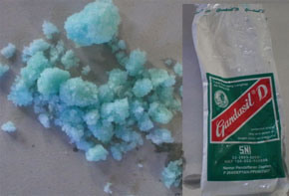
Pupuk & Pestisida
8. Pupuk Gandasil D
Kandungan hara utama | : NPK (Nitrogen, Pospor, Kalium)
Kadar hara | : 18-20 %
Rumus Kimia | : Komplek
Indek Garam (IG) | : -
Warna | : Biru muda
Bentuk | : Tepung halus
Struktur | : Remah
Higroskopisitas | : Tinggi
Kelarutan | : Tinggi

Slide 10
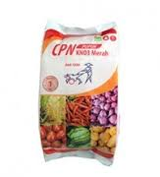
Pupuk & Pestisida
9. KNO3 Merah
Kandungan unsur hara N 15%, K2O 14%, Na 18%,B 0,05%
CPN atau KALI CHILI merupakan pupuk alami
Tidak mengandung CL (chlor)
Mengandug N dalam bentuk nitrat dan kaliumyang tersedia tepat pada saat tanamanmembutuhkan untuk tumbuh dan berkembang
Mengandung unsure mikro, seperti Na dan B
CPN atau KALI CHILI dapat mencegah kelayuan pada sayur sayuran dan menghambat pembusukan pada buah dan umbi-umbian
Bersipat basa yang dapat mempertahankan PH tanah ideal (setiap aplikasi 100 kg CPN berarti 30 kg CaO juga diserap tanah, sehingga dapat mengurangi keasaman tanah)
Meningkatkan penyerapan fosfor
Bisa digunakan untuk tanaman kentang, tomat, kubis, cabe, bawang merah, bawang putih, semangka, melon dan tanaman hortikultura lain

Slide 11
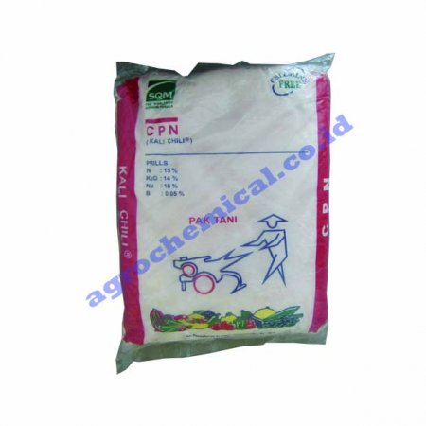
Pupuk & Pestisida
10. KNO3 Putih
Manfaat KNO3:
Memacu pertumbuhan bunga dalam waktu yang relatif singkat,
Untuk tanaman buah-buahan maka bunga bakal buah akan terus tumbuh dan menguatkan bunga sehingga tidak mudah rontok,
Warna bunga lebih cerah daripada bunga yang tidak dipupuk dengan KNO3,
Memperpanjang waktu panen/petik per tahun,
Mudah diaplikasikan (dapat ditabur atau dilarutkan ke air kemudian disemprot ke daun)
Kandungan Chlor kecil,
Daya tahan simpan buah lebih lama.

Slide 12
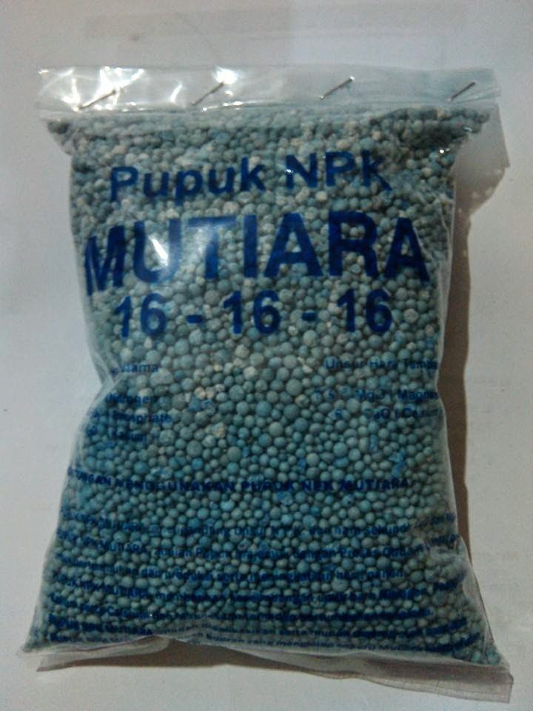
Pupuk & Pestisida
11. NPK Mutiara
Pupuk NPK Mutiara mengandung 16% N (Nitrogen), 16% P2O5 (Phospate), 16% K2O (Kalium), 0.5% MgO (Magnesium), dan 6% CaO (Kalsium). Karena kandungan tersebut pupuk ini juga dikenal dengan istilah pupuk NPK 16-16-16. Pupuk ini memiliki banyak keunggulan dibanding pupuk NPK lainnya seperti pupuk NPK Phonska dan pupuk NPK Pelangi. Keunggulan tersebut diantaranya adalah: Mengandung unsur hara NPK sekaligus hara mikro CaO dan MgO yang sangat dibutuhkan tanaman.
Dibuat menggunakan proses Odda sehingga bersifat mobile dan cepat bereaksi pada tanaman.
Menjaga keseimbangan unsur hara makro dan mikro pada tanah.
Pengapliaksiannya yang cukup mudah sehingga biaya pemupukan relatif lebih kecil.

Slide 13
DAFTAR BAHAN AKTIF PESTISIDA Berikut ini kami sajikan informasi mengenai bahan aktif pestisida, untuk memudahkan para petani dalam membeli pestisida dengan mengenal bahan aktifnya. SEMOGA BERMANFAAT!
BAHAN AKTIF | JENIS BAHAN AKTIF | GOLONGAN
Abamektin | Insektisida Akarisida | Amidin, Avermectin
Alfametrin (Alfasipermetrin) | Insektisida | Piretroid
Almunium fosetil | Fungisida | Organofosfat
Amitraz | Insektisida Akarisida | Amidin
Amorphous | Insektisida | Difenil
Asam fosfit | Fungisida | -
Asam oksoklinik | Bakterisida | Antibiotik
Asam tolklofos | Fungisida | Pirimidin
Asefat | Insektisida | Organofosfat
Asetamiprid | Insektisida | Piridin
Asibensolar-s-metil | Fungisida | Tiadiazol
Azakonazol | Fungisida | Triazol
Azoksistrobin | Fungisida | Pirimidin

Slide 14
Belerang | Fungisida | Anorganik
Benfukarb | Insektisida | Karbamat
Benomil | Fungisida | Benzimidazol, MBC
Bensultap | Insektisida | Tiofulfonat
Betasiflutrin | Insektisida | Piretroid
Betasipermetrin | Insektisida | Piretroid
Bifentrin | Insektisida | Piretroid
Bisultap | Insektisida | Neristoksin
BPMC (fenobukarb) | Insektisida | Karbamat
Bupirimat | Fungisida | Pirimidin
Buprofezin | Insektisida | Tiadiazin
Deltametrin | Insektisida | Piretroid
Diafentiuron | Insektisida | Tiourea
Diazinon | Insektisida | Organofosfat
Difenokonazol | Fungisida | Azol
Diflubenzuron | Insektisida | Urea
Diklorfos | Insektisida | Organofosfat
Dikofol | Insektisida Akarisida | Organoklor, difenil
Dimehipo | Insektisida | Neristoksin
Dimetoat | Insektisida | Organofosfat
Dimetomorf | Fungisida | Morfolin
Dimikonazol | Fungisida | Triazol
Dinotefuran | Insektisida | Tiosulfonat

Slide 15
Emamektin benzoat | Insektisida | Avermectin
Endosulfan | Insektisida | Organoklorin
Epoksikonazol | Fungisida | Diskarboksimid
Esfenfalerat | Insektisida | Piretroid
Etion | Insektisida | Organofosfat
Etiprol | Insektisida | Organofosfat
Etofenproks | Insektisida | Difenil
Fenamidon | Fungisida | Ditiokarbamat, organomangan, organoseng
Fenarimol | Fungisida | Pirimidin
Fenbukonazol | Fungisida | Triazol
Fenfalerat | Insektisida | Piretroid
Fenitrotion | Insektisida | Organofosfat
Fenpiroksimat | Akarisida | Pirazol
Fenpropatrin | Insektisida Akarisida | Amidin, piretroid
Fention | Insektisida | Organofosfat
Fentoat | Insektisida | Organofosfat
Fipronil | Insektisida | Fenil-pirazol
Flufenoksuron | Insektisida | Urea
Flusilazol | Fungisida | Triazol, organosilikon
Flutalonil | Fungisida | Anilida, trifluorometil
Folpet | Fungisida | Ftalimid, organoklor
Formotion | Insektisida | Organofosfat
Ftalida | Fungisida | Asam ftalat

Slide 16
Gammasihalotrin | Insektisida | Piretroid, trifenorometil
Heksaflumuron | Insektisida | Bensoyl, urea
Heksakonazol | Fungisida | Triazol
Heksitiazoks | Insektisida | Tiozolidin
Imidakloprid | Insektisida | Nitroimidazolidin, neonikotinoid
Iminoktadin | Fungisida | Diskarboksimid
Iprodion | Fungisida | Diskarboksimid
Iprovalikarb | Fungisida | Karbamat
Isoksation | Insektisida | Organofosfat, azoksazol
Kaptan | Fungisida | Ftalimid
Karbaril | Insektisida | Karbamat
Karbendazim | Fungisida | Benzimidazol, MBC
Karbofuran | Insektisida | Karbamat
Karbosulfan | Insektisida Akarisida | Karbamat, organofosfat
Kartophidrokloroda | Insektisida | Karbamat
Kasugamisin | Fungisida Bakterisida | Antibiotik
Klofentezim | Insektisida | Tetrazin
Klorfenapil | Insektisida | Pirol
Klorfluazuron | Insektisida | Urea, trifluorometil
Klorotalonil | Fungisida | Kloronitile
Klorpirifos | Insektisida | Organofosfat, piridin

Slide 17
Lamdasihalotrin | Insektisida | Piretroid
Lufenuron | Insektisida | Trifluorometil, urea
Malation | Insektisida | Organifosfat
Maneb | Fungisida | Ditiokarbamat, organomangan
Mankozeb | Fungisida | Ditiokarbamat, organomangan, organomangan
Mefenoksam | Fungisida | Pirimidin
Merkaptodimetur | Insektisida | Karbamat
Metaflumizon
Metalaksil | Fungisida | Asilalanin
Metalaksil-M | Fungisida | Asilalanin
Metalkarb | Insektisida | Karbamat
Metidation | Insektisida | Orgabofosfat, tiadiazol
Metil tiofanat | Fungisida | Karbamat, benzimidazol, MBC
Metipren | Insektisida | Juvenile, homone, mimic
Metiram | Fungisida | Ditiokarbamat, organoseng
Metoksifenoksida | Insektisida | Diazilhidrazin
Metomil | Insektisida | Karbamat
Mikobutanil | Fungisida | Triazol
MIPC (isopokarb) | Insektisida | Karbamat
Monosultap | Insektisida | Neriktoksin

Slide 18
Novaluron | Insektisida | Benzoyl, urea
Oksitetrasiklin | Bakterisida | Antibiotik
PCNB quintozin) | Fungisida | Quintizin
Permetrin | Insektisida | Piretroid
Pimetrozin | Insektisida | Triazin
Piraklofos | Insektisida | Organofosfat
Piridaben | Insektisida | Phridazinon
Piridafention | Insektisida | Organofosfat
Pirimifos metil | Insektisida | Organofosfat, pirimidin
Poksim | Insektisida | Organofosfat, nitrila
Profenofos | Insektisida | Organofosfat
Prokimidon | Fungisida | Anilida, diskarboksimid
Propaksur | Insektisida | Karbamat
Propamokarb hidroklorida | Fungisida | Karbamat
Propargit | Akarisida | Fenoksi
Propikonazol | Fungisida | Triazol
Propineb | Fungisida | Karbamat, organoseng
Protiofos | Insektisida | Organofosfat

Slide 19
Siflutrin | Insektisida | Piretroid
Simoksanil | Fungisida | Urea
Sipermetrin | Insektisida | Piretroid
Siprokonazol | Fungisida | Triazol
Siromazin | Insektisida | Triazin
Spiromesifen | Akarisida | Ditiokarbamat
Streptomisin sulfat | Bakterisida | Antibiotik
Tebukonazol | Fungisida | Triazol
Tembaga | Fungisida | Anorganik
Tetasipermetrin | Insektisida | Piretroid
Tetradifon | Akarisida | Organoklor, difenil
Tetrakonazol | Fungisida | Azol
Tiakloprid | Insektisida | Neonikotinoid
Tiametoksam | Insektisida | Triazol, neonikotinoid
Tiodikarb | Insektisida | Karbamat
Tiram | Fungisida | Ditiokarbamat, organoseng
Triadimefon | Fungisida | Triazol
Triadimenol | Fungisida | Triazol
Triazofos | Insektisida | Organofosfat
Tridemorf | Fungisida | Morfolin
Triflumizol | Fungisida | Trifluorometil, imidazol
Triflumuron | Insektisida | Benzoyl, urea
Triklorfon | Insektisida | Organofosfat
Validamisin | Fungisida | Antibiotik
Zineb | Fungisida | Ditiokarbamat, organoseng
Ziram | Fungisida | Ditiokarbamat, organoseng
Zoxamide | Fungisida | Pirimidin

